Slide 1
CS231n (Lecture 1,2,3)
김성민
2020.07.21

Slide 2
목차
Image Classification
KNN Classification
Loss Functions
SVM loss
Softmax
Regularization
Optimization
Gradient Descent

Slide 3
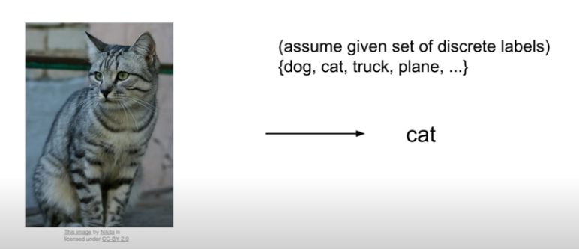
이미지 분류
어떠한 이미지 데이터가 입력으로 들어왔을 때 어떤 카테고리에 속하는지 분류해 주는 작업.

Slide 4
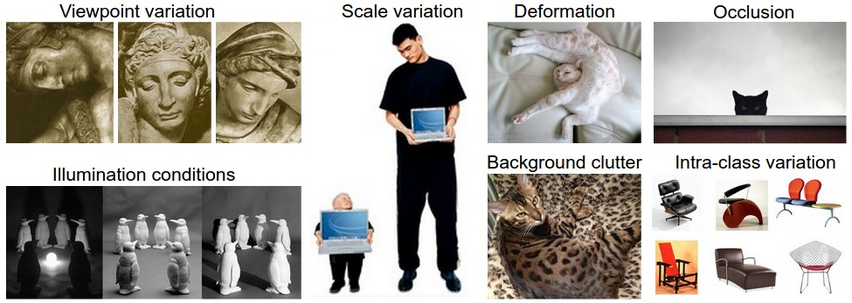
문제점

Slide 5
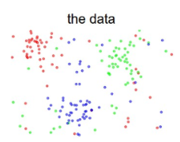
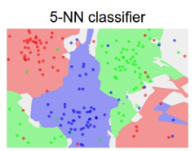
이미지 분류 방법 (KNN)
K-Nearest Neighbor classification
Train 데이터 셋과 Test 데이터 셋으로 나누어 준다.
Test 데이터 셋의 각 이미지를 Train 이미지 셋의 이미지들과 비교하여 가장 가까운 값을 가지는 Train 이미지 K개를 찾는다.
K개의 이미지의 레이블 중에 가장 많은 언급된 레이블로 분류해준다.

Slide 6
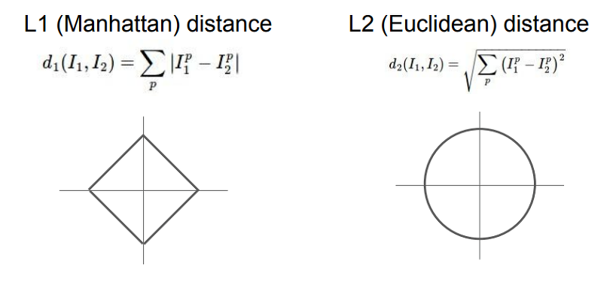
Distance Metric (KNN Classification)

Slide 7
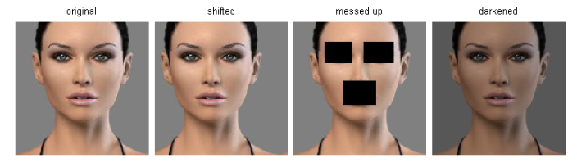
KNN의 문제점
1. 시간 복잡도
Train: O(1)
Test: O(N)
데이터를 학습시킬 때 시간이 얼마 걸리지 않지만 새로운 데이터에 테스트 할 때에는 시간이 오래 걸린다.
2. 차원의 저주
고차원의 데이터에 적용하게 되면 분류를 잘 못한다.
원본 사진으로부터 오른쪽 3개의 이미지들은 서로 모두 다름에도 모두 같은 L2 distance 값을 가진다.
* 이러한 문제들로 이미지 분류 문제에서는 KNN을 쓰지 않는다.

Slide 8
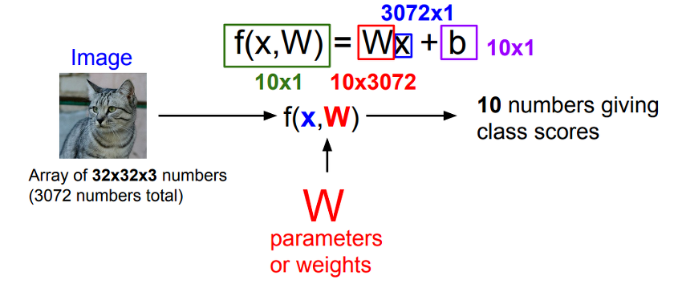
이미지 분류 방법 (Linear Classification)
Linear Classification
X: 입력 이미지
W: 가중치
B: Bias

Slide 9
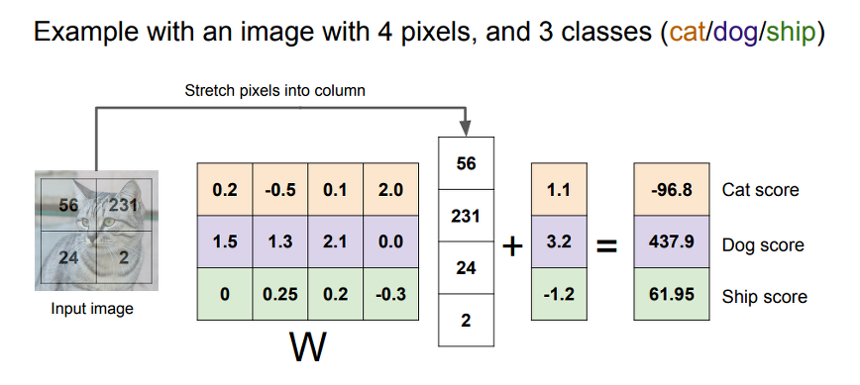
Linear Classification

Slide 10


Loss Function
Loss Function: w값이 얼마나 안좋은지 평가하는 함수 (0 ~ Infinite의 값을 가짐)
0에 가까울수록 예측을 잘한다는 의미
X: image
y: Label
Multiclass SVM loss
s : score

Slide 11
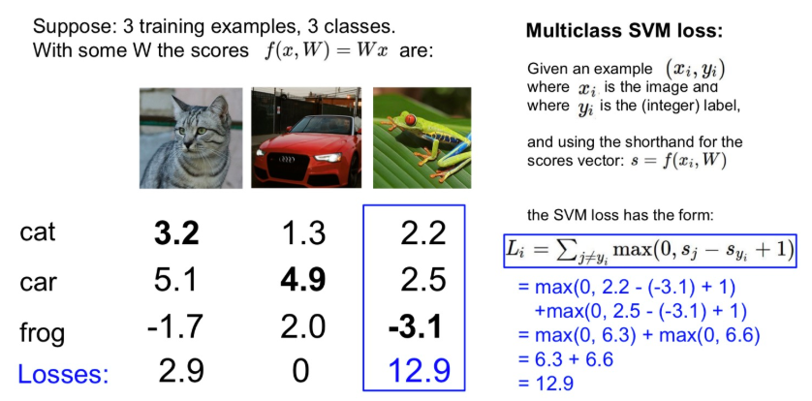
How to calculate Multiclass SVM loss?
Sum ( Max (0, Incorrect Scores – Correct Score + Safety Margin))

Slide 12
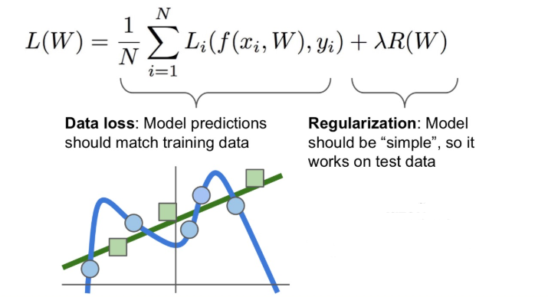
Regularization
Training 데이터의 Loss값에만 신경을 쓴다면 파란색 그래프처럼 Overfitting될 수 있기때문에 Regularization을 적용하여 초록색 그래프처럼 단순하게 만든다.
Regularization은 모델이 더 복잡해지지 않도록 도와 주기 위해 모델에 페널티를 부여함.

Slide 13
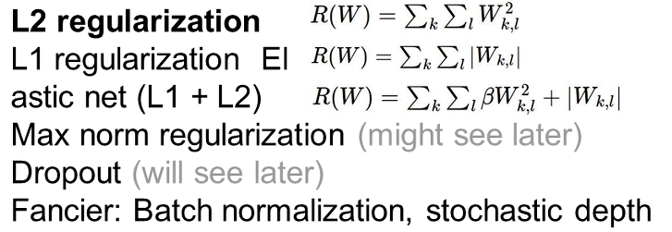
Types of Regularization
L2 Regularization은 큰 w값에 대해 페널티를 부여해 데이터를 spread하게 만들어준다.
L1 Regularization은 0이 아닌 w값이 많으면 페널티를 부여한다.
Elastic Net은 L1과 L2 Regularization을 합친 방법.
Dropout, Batch normalization, stochastic depth은 딥러닝에서 많이 사용되며 추후에 다룰 예정.

Slide 14
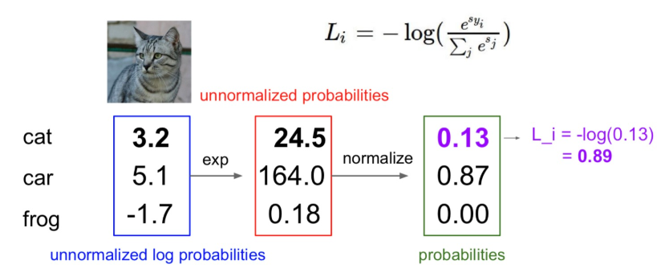
Softmax Classifier
Softmax는 스코어 값으로 확률 분포를 계산한다.
초록색 박스와 같이 확률 값을 구한 후에 –log를 취하여 확률 값이 0에 가까울수록 Loss값은 무한대로 커지고 확률 값이 1에 가까울수록 Loss값은 0에 가까워진다.

Slide 15
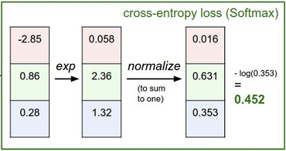
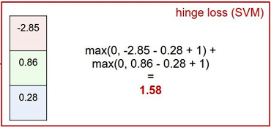
Softmax vs SVM
SVM은 Max를 사용, Softmax는 –log를 사용하며 계산 방식이 다르다.
만약 Score 값이 조금 변경되었다고 가정한다면 SVM에서는 Correct score값이 Incorrect score + 1보다 크다면 큰 영향이 없는데 반면 Softmax에서는 Score값이 조금이라도 변경되면 확률 값에 영향을 무조건 미치기 때문에 데이터 변경에 있어서 매우 민감하다.

Slide 16

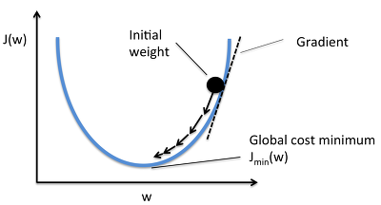
Optimization
Gradient Descent: 경사하강법
Loss 값을 줄이는 최적의 w를 찾는 최적화 과정
Gradient는 가중치 벡터의 각 요소 편도함수(Partial Derivative)들의 집합. (기울기)

Slide 17
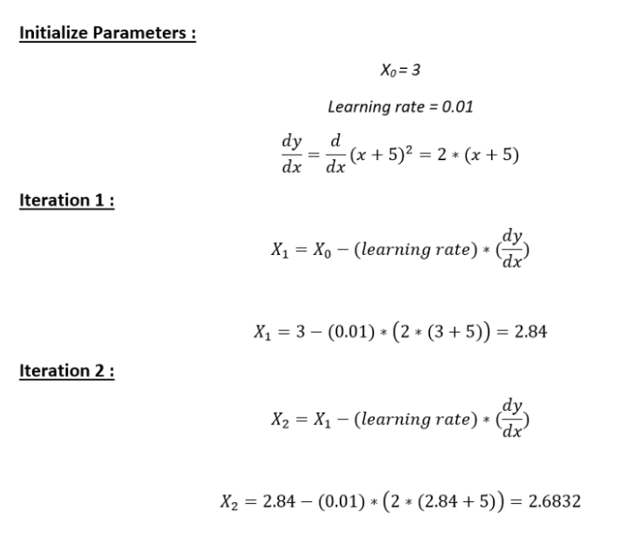
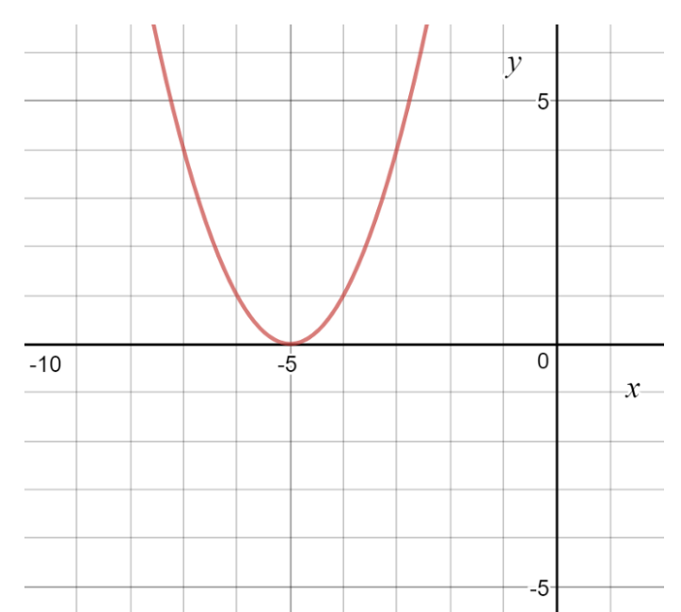
Calculation of Gradient Descent
예시) y = (x+5)²

Slide 18
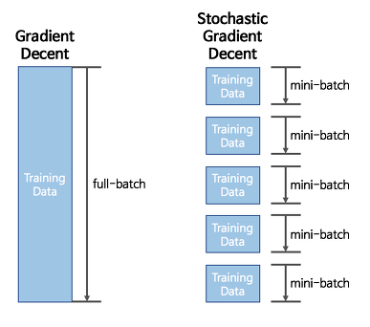
Stochastic Gradient Descent
Gradient Descent의 문제점
최적 값을 찾기 위해 한번 움직일 때마다 모든 데이터를 셋을 입력해야 되기 때문에 학습이 오래 걸린다.
Stochastic Gradient
학습시간이 오래 걸린다는 점을 보완하기위해 나온 방법.
모든 데이터를 학습시키지 않고 일정한 Batch 사이즈로 나누어 학습하기 때문에 속도가 향상됨.

Slide 19
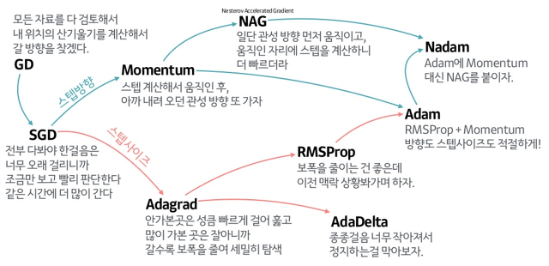
다른 최적화 방법

Slide 20
Reference
https://towardsdatascience.com/implement-gradient-descent-in-python-9b93ed7108d1
https://seamless.tistory.com/38
Stanford University CS231n Lecture 1-3

Slide 21
Thank You!

